Slide 1
Konsep dasar metode analisis data
Yudy Yunardy S.E., M.M.

Slide 3
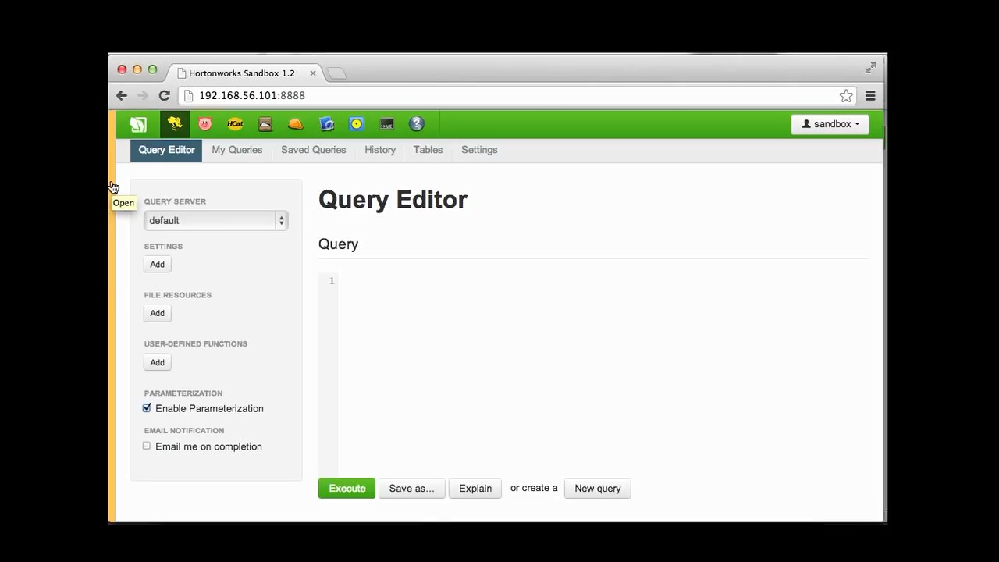

Slide 4
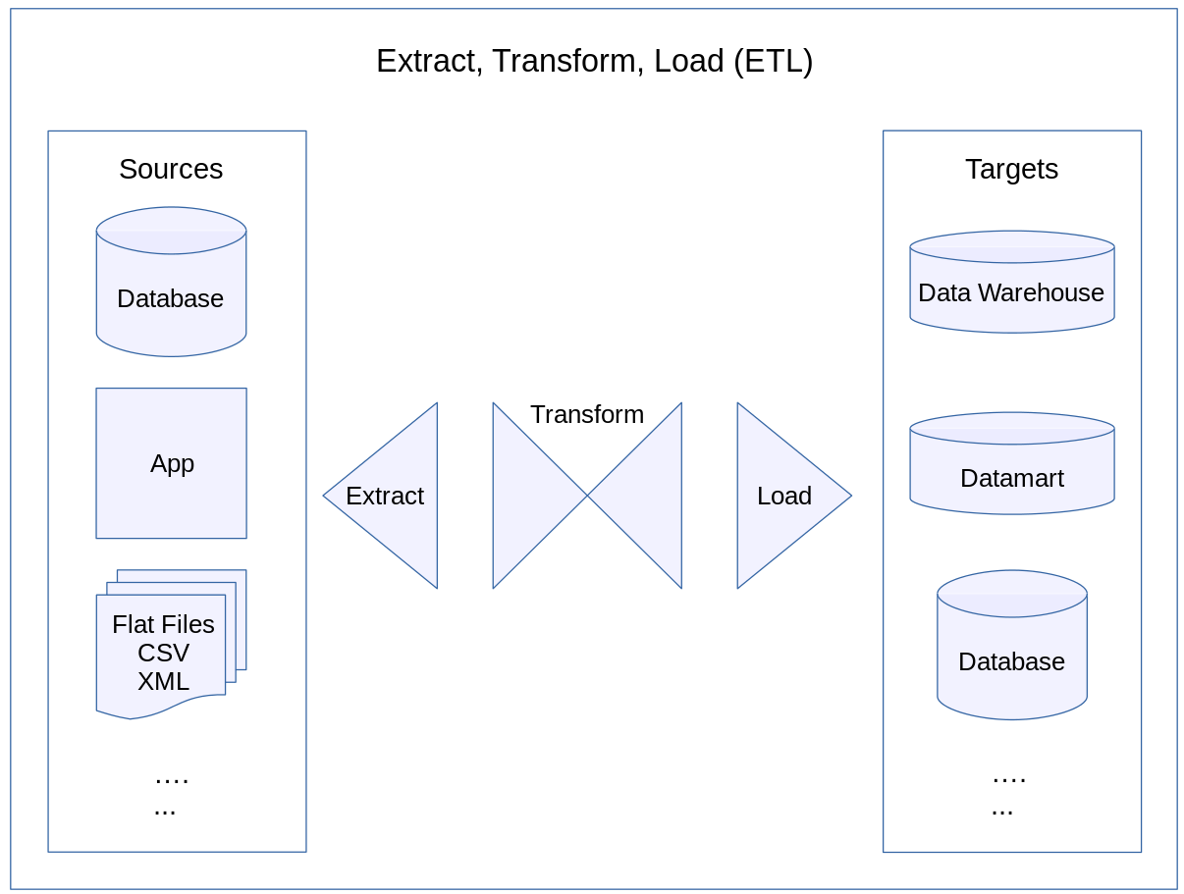

Slide 5
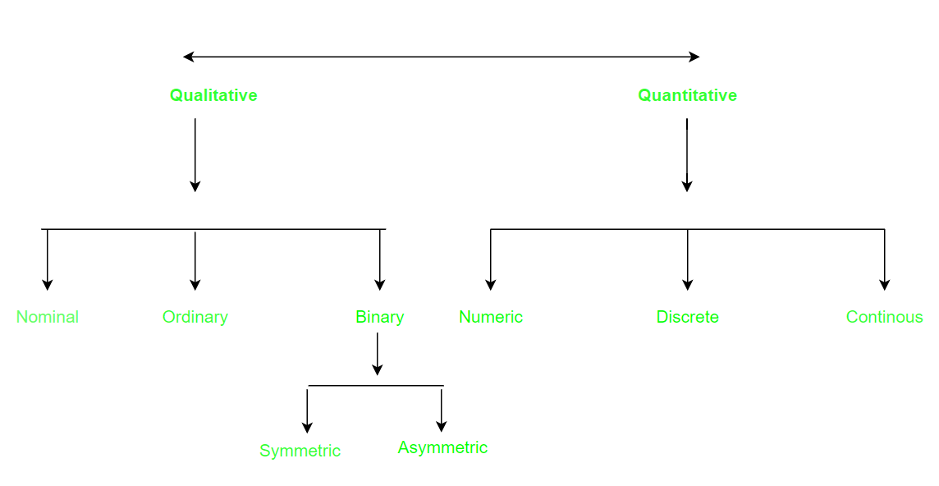
Atribut dan tipe data

Slide 7
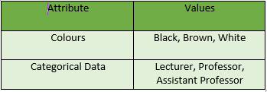
Atribut Nominal

Slide 8
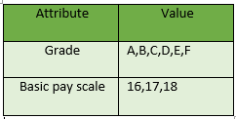
Atribut Ordinal

Slide 9
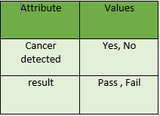
Atribut Biner
Symmetric: Both values are equally important (Gender)
Asymmetric: Both values are not equally important (Result)

Slide 11
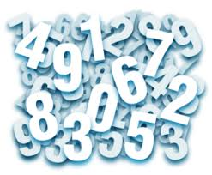
Numeric
interval-scaled attribute has values, whose differences are interpretable, but the numerical attributes do not have the correct reference point, or we can call zero points
ratio-scaled attribute is a numeric attribute with a fix zero-point. If a measurement is ratio-scaled, we can say of a value as being a multiple (or ratio) of another value

Slide 12
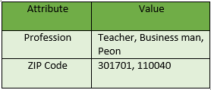
Discrete

Slide 13
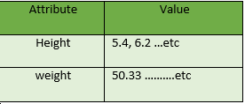
Continuous

Slide 14
Analisis
Data
Proses mengumpulkan, pemodelan dan analisa untuk mendapatkan wawasan yang berguna untuk proses pengambilan keputusan

Slide 15
Tipe Analisis Data
01
Descriptive Analytics
Metode ini bertujuan untuk menjawab pertanyaan tentang apa yang terjadi. Analisis deskriptif sangat penting dilakukan untuk menyajikan data dengan cara yang relevan. Metode ini akan membantu kita merapikan data untuk melanjutkan analisis ke tahap selanjutnya.
Exploratory Analytics
02
Eksplorasi yang dimaksudkan dalam metode ini adalah menggali hubungan antara data dan variabel. Setelah data diselidiki, analisis eksplorasi memungkinkan Anda menemukan koneksi dan menghasilkan hipotesis dan solusi untuk masalah tertentu.
03
Diagnostic Analytics
Dengan melakukan analisis diagnostik, kita bisa mendapatkan jawaban kontekstual mengapa sebuah masalah bisa terjadi dan diberikan solusi untuk menangani masalah tersebut. Metode ini dirancang untuk memberikan jawaban langsung untuk menindaklanjuti pertanyaan tertentu.
Predictive Analytics
04
Metode ini memungkinkan kita untuk meramalkan apa yang akan terjadi di masa depan berdasarkan data-data yang ada di masa lalu. Untuk bisa melakukan metode ini, kita perlu menggabungkan hasil-hasil dari analisis deskriptif, eksplorasi, diagnostik, pembelajaran mesin, dan kecerdasan buatan. Kita dapat menemukan tren-tren terbaru di masa depan dan kemungkinan masalah yang akan terjadi.
05
Prescriptive Analytics
Metode preskriptif bekerja dengan memanfaatkan pemahaman akan hasil-hasil penelitian sebelumnya untuk menentukan tindakan terbaik yang harus diambil. Metode ini tidak hanya menghasilkan satu tindakan individu tetapi juga serangkaian tindakan lain yang saling behubungan.

Slide 16
Descriptive Analytics
01
Metode ini bertujuan untuk menjawab pertanyaan tentang apa yang terjadi. Analisis deskriptif sangat penting dilakukan untuk menyajikan data dengan cara yang relevan. Metode ini akan membantu kita merapikan data untuk melanjutkan analisis ke tahap selanjutnya.

Slide 17
Categories of Analysis Techniques
Classification
Regression
Graph Analytics
Clustering
Association Analysis

Slide 29
Exploratory Analytics
02
Eksplorasi yang dimaksudkan dalam metode ini adalah menggali hubungan antara data dan variabel. Setelah data diselidiki, analisis eksplorasi memungkinkan Anda menemukan koneksi dan menghasilkan hipotesis dan solusi untuk masalah tertentu.

Slide 33
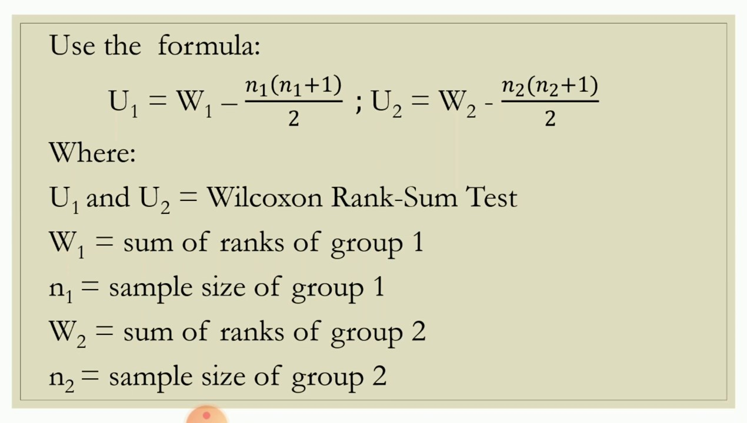

Slide 34
Example:
Of the eighteen selected patients who had diagnosed with covid-19, ten were treated with a new covid pill from Merck, and eight were not. The survival time, in years, was reckoned from the time the experiment was conducted. Using Wilcoxon Rank-Sum Test at α = 0.05 to test whether the pill is effective.
Consider the following data:
With Treatment | 2.9 | 3.1 | 5.3 | 4.2 | 4.5 | 3.9 | 2.0 | 3.7 | 4.1 | 4.0
No Treatment | 1.9 | 0.5 | 0.9 | 2.2 | 3.1 | 2.0 | 1.7 | 2.5

Slide 35
Solving by Stepwise Method
Problem:
Is the new pill effective in treating covid-19?

Slide 36
Hypotheses:
H₀ : The new pill is not effective.
H₁ : The new pill is effective.

Slide 37
??

Slide 38
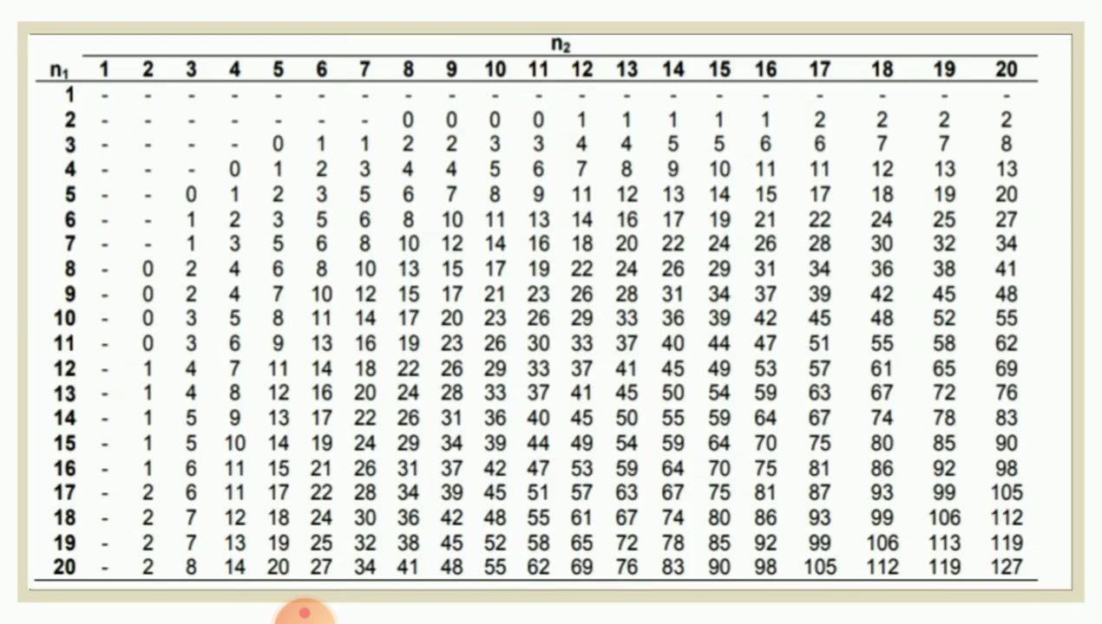

Slide 40
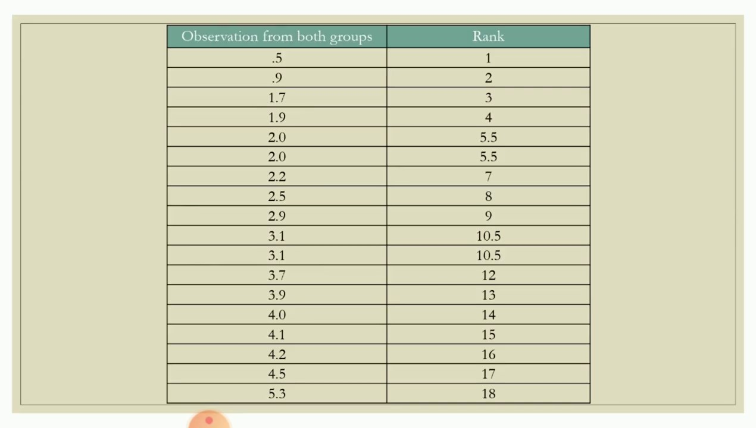

Slide 41
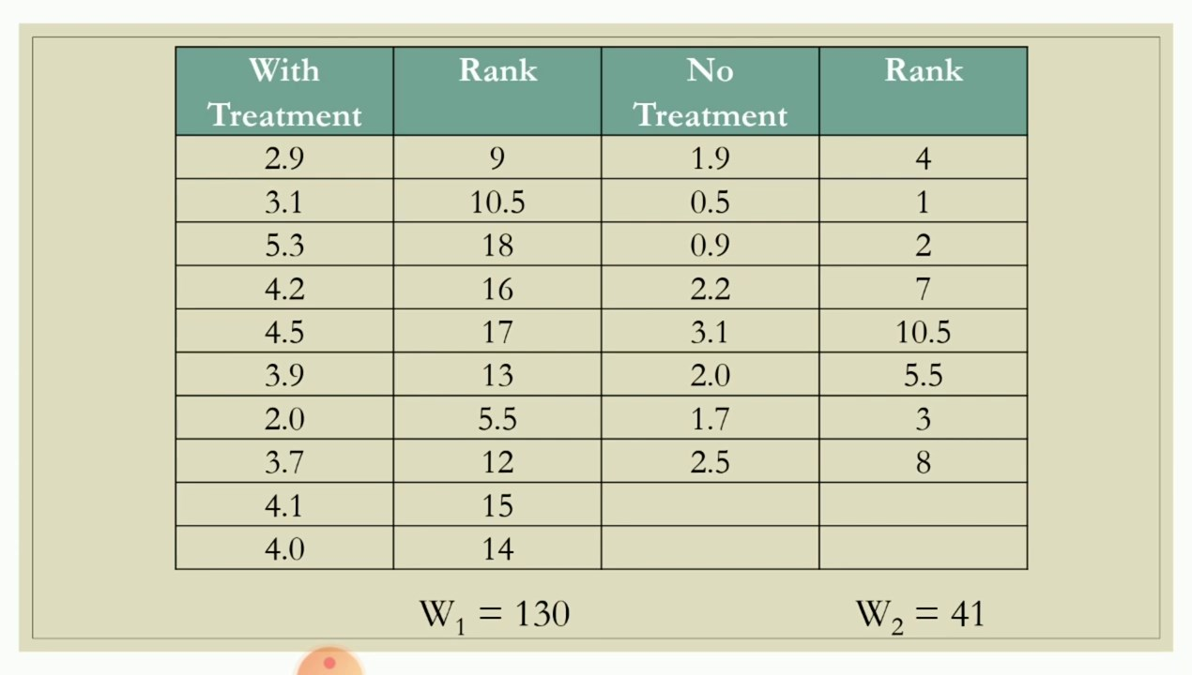

Slide 45
Conclusion:
Since the U₂ computed value is 5, less than U tabular value of 17 at .05 level of significance with n₁ = 10 and n₂ = 8 degrees of freedom, the null hypothesis is rejected in favor of the research hypothesis that the new pill is effective. It implies that the patients treated with the new pill live longer compared with the patients who were not treated with the new pill.

Slide 46
00:00:00
TERIMA KASIH
Jangan lupa mengikuti kuis karena sekaligus merupakan absensi

